Slide 1
Экологическая структура популяции

Slide 2
Структуры популяции:
1. Пространственная.
2. Возрастная.
3. Половая.
4. Этологическая.

Slide 3
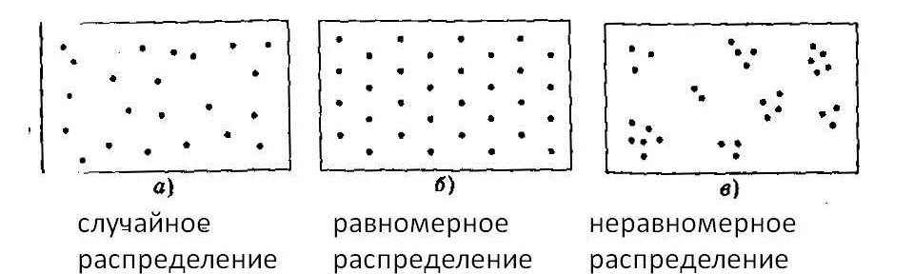
Пространственная структура популяции
Пространственная структура популяции – это особенность размещения особей популяции в пространстве.
Особи распределены примерно на равном расстоянии друг от друга. Характерно для неподвижных организмов.
Пример: ели в лесу.
(групповое)
Связано с неоднородностью среды.
Пример: колонии грачей в парке
(диффузное)
Особи распределены случайно, на разных расстояниях.
Пример: лягушки в водоеме

Slide 4
Возрастная структура популяции
Возрастная структура популяции — соотношение в составе популяции особей разного возраста.
Возрастную структуру популяции выражают при помощи возрастных пирамид, в которых длиной полосок обозначена процентная доля особей каждого возрастного ранга в общей численности.

Slide 5
У растений выделяют 4 возрастных периода: латентный, прегенеративный, генеративный, и постгенеративный.
В популяциях животных выделяют следующие возрастные состояния: молодые неполовозрелые, молодые и взрослые половозрелые и старые особи.

Slide 6
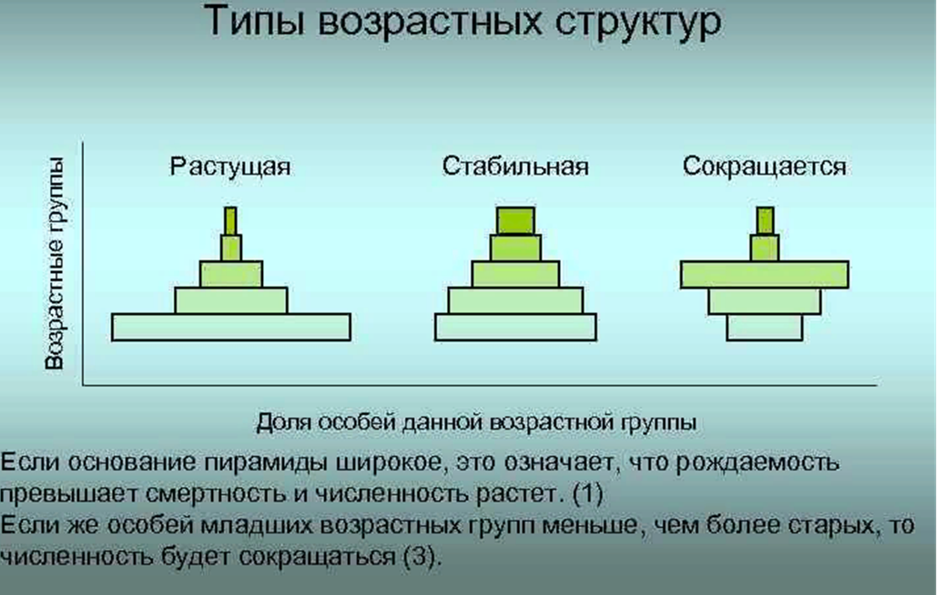

Slide 7
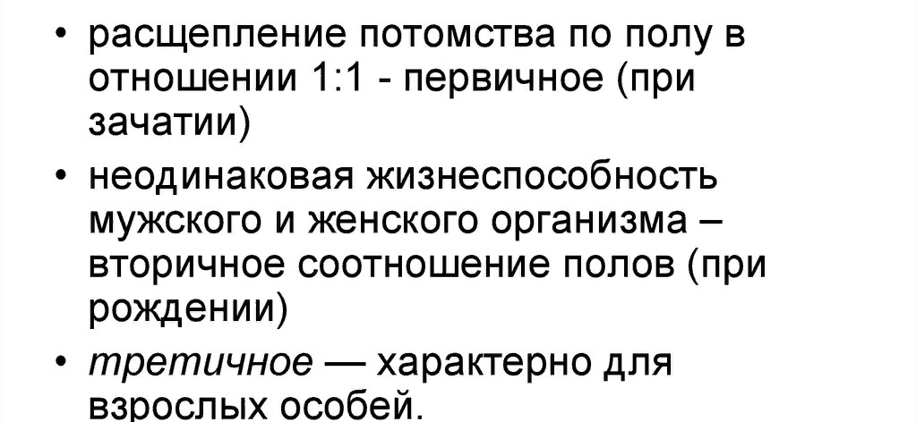
Половая структура популяции
Половая структура (половой состав) – соотношение особей мужского и женского пола в популяции.
Соотношение полов у человека:
Объясняется случайной встречей гамет

Slide 8
Этологическая структура популяции
Этологическая структура популяции — это система взаимоотношений между членами одной популяции.
Выделяют следующие основные виды этологической структуры популяции животных: одиночный образ жизни, семейный образ жизни (прайд), колония, стая, стадо.
Стадо, в отличие от стаи, более длительное объединение животных.

Slide 9
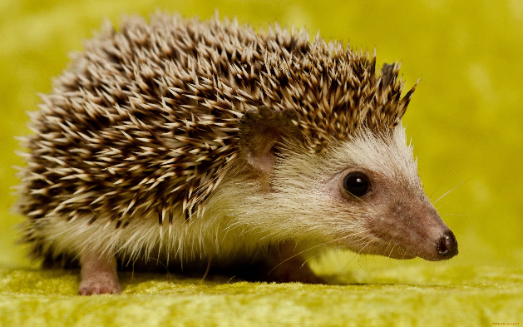
Одиночный образ жизни характерен для многих видов (например, ежи, сомы, щуки), но лишь на определенных стадиях жизненного цикла. Поэтому абсолютно одиночного существования организмов в природе не встречается, иначе погибли бы соответствующие популяции.

Slide 10
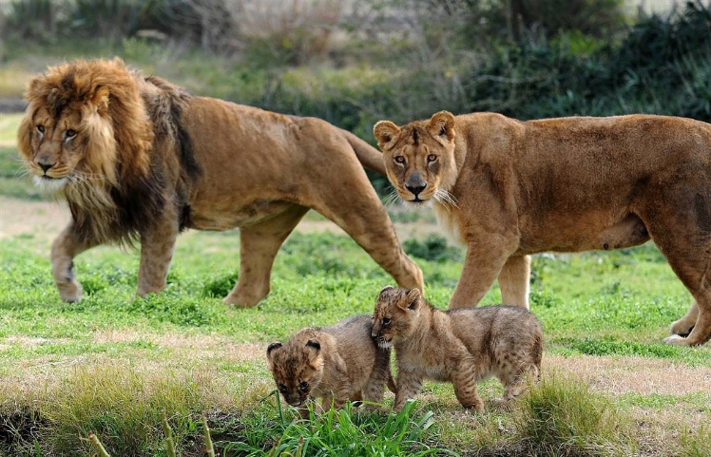
Семейный образ жизни - группа особей, в которой усиливается связь между потомками и родителями. В зависимости от того, кто из родителей берет на себя уход за потомством, различают семьи отцовского, материнского и смешанного типа.

Slide 11
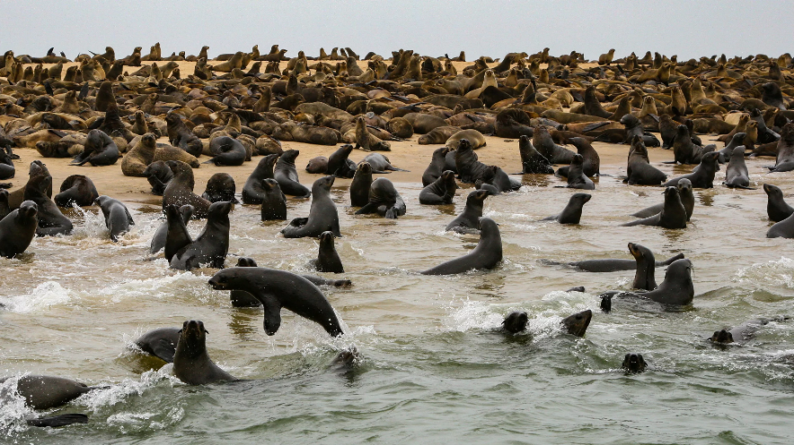
Колония. - групповое объединение оседлых животных. Они могут существовать долго или возникать только на период размножения. (птицы, тюлени, пчелы)

Slide 12
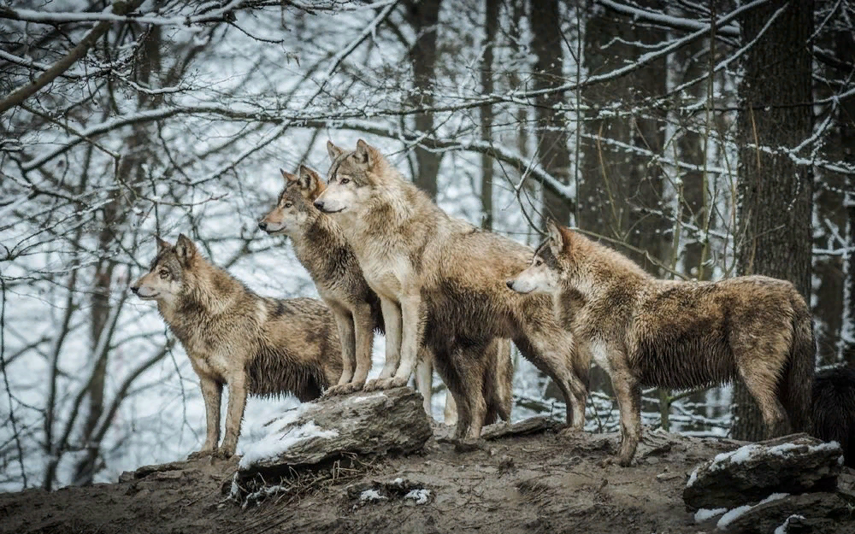
Стая. Это временное объединение животных одного вида (насекомых, птиц, рыб, реже млекопитающих и др.), связанное с общностью места обитания или размножения. Стайность облегчает выполнение каких-либо функций в жизни вида, например, защиты от врагов, добычи пищи, миграции.

Slide 13
Стадо - это группа диких или домашних животных одного вида, обитающая на какой-либо территории (например, стадо оленей) или акватории. В стаде осуществляются все основные функции жизни: добывание корма, защита от хищников, миграция, размножение, воспитание молодняка и т.п. При этом основу группового поведения животных в стадах составляют взаимоотношения доминирования (главенства) - подчинения, которые обусловлены индивидуальными различиями между особями.

Slide 14
Эффект группы, или групповой эффект, — это оптимизация физиологических процессов, ведущая к повышению жизнеспособности особей при их совместном существовании.

